Slide 1
Agua y Digitalización: del despliegue tecnológico a la gestión integral de datos del sistema
Jornada de Digitalización y Gobernanza del Agua: Retos y aprendizajes desde lo público
Arteixo, 16 de abril de 2026
Catedrático de Universidad
Universidad de Sevilla
Notes:
Modalidad: Teórica con ejemplos reales y espacio para intercambio de experiencias
Objetivo del curso
Ofrecer una visión práctica sobre cómo la inteligencia artificial (IA) puede aplicarse de forma realista y efectiva en los procesos de una empresa del ciclo integral del agua. Se mostrará cómo identificar los procesos que más se benefician de la IA, cómo rediseñarlos y qué aprendizajes están surgiendo de experiencias ya implantadas en el sector.

Slide 2
Contenido
1. La digitalización del CIA: datos, tecnología y organización
2. La Transformación Digital: procesos, personas y tecnología
3. Balance del PERTE: logros y asignaturas pendientes
4. Gestión de activos digitales y nuevas responsabilidades
5. Recomendaciones post-PERTE: PTD, gobernanza del dato e IA
6. Conclusiones

Slide 3
Digitalización del CIA: contexto y fundamentos
¿Por qué digitalizar?
¿Qué implica?
Cambio climático y sequía
Menos recurso disponible → mayor eficiencia obligatoria
Nueva normativa
RD3/2023 · RD665/2023 · aguas regeneradas
Gestión Integrada (GIRH)
Compartir información con terceros: cuencas y confederaciones
Las barreras tecnológicas ya no existen.
El reto es organizativo y de gobernanza.
Digitalizar = mundo físico → mundo digital
No solo sensores: GIS · BIM · Clientes · SCADA · Laboratorio · Procesos
Facilita y posibilita
Control y análisis complejos · Transformar actividad y organización
Limitaciones reales del CIA
RRHH limitados · Presupuesto limitado · Infraestructuras imperfectas
Más datos → necesidad de inteligencia
(artificial o humana) para analizarlos

Slide 4
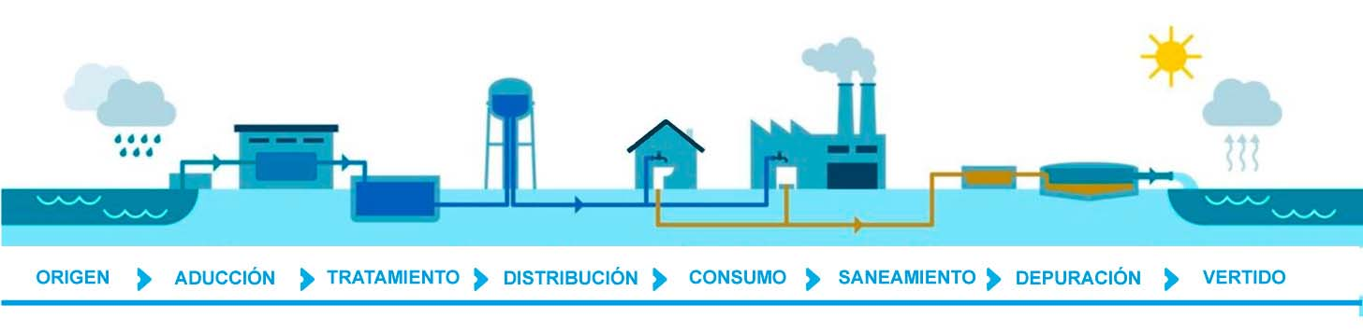
Datos en la gestión del CIA
¿Qué se digitaliza? : Todo lo que permita gestionar adecuadamente los activos
Infraestructuras
GIS.
Activos.
GPI.
Modelos.
BIM.
Flujos de agua y de energía.
Procesos industriales (SCADA)
Clientes
Datos externos

Slide 5
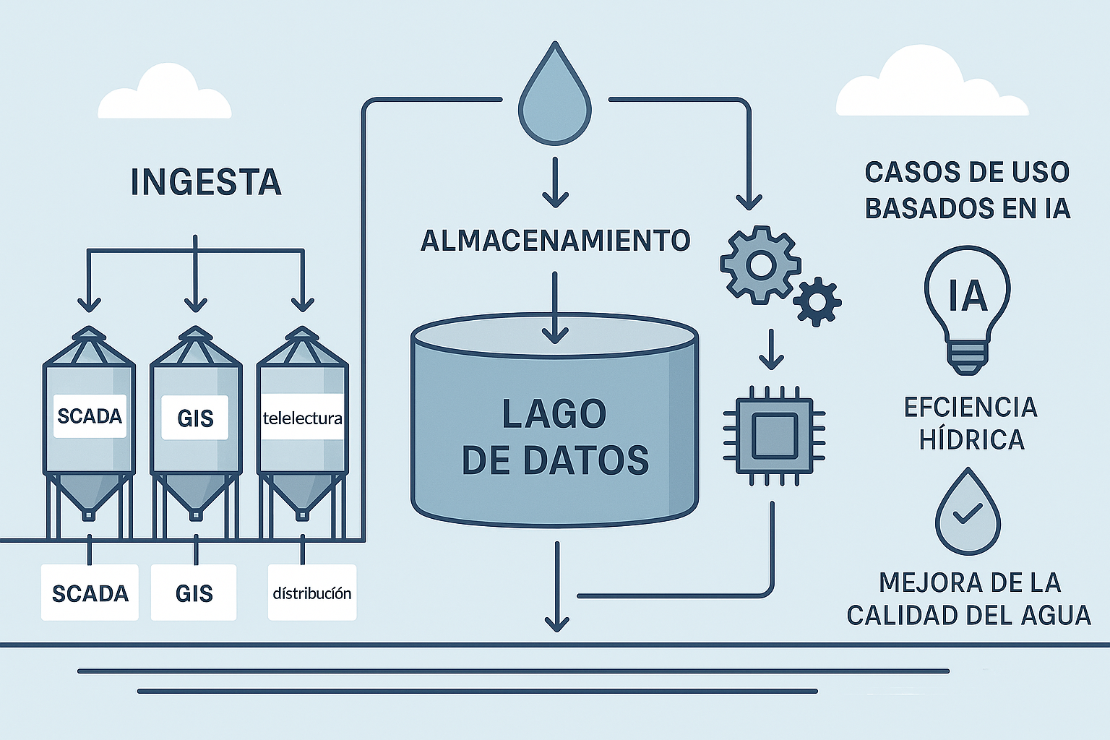
El Rol de los Datos en la Gestión del Agua
Los datos sirven para tomar decisiones:
El análisis puede delegarse a la IA Grandes volúmenes de datos requieren nuevas capacidades. La IA puede procesar lo que el humano no puede.
La decisión siempre es humana Los datos y la IA informan, pero la responsabilidad de la gestión pública no se delega.
Compartir datos habilita la Transformación Digital Integrar SCADA, GIS, clientes y laboratorio en un lago de datos común cambia la forma de trabajar.
¿Cambiamos los procesos antes o después de implantar las herramientas?
Notes:
① El análisis puede delegarse a la IA Grandes volúmenes de datos requieren nuevas capacidades. La IA puede procesar lo que el humano no puede.
② La decisión siempre es humana Los datos y la IA informan, pero la responsabilidad de la gestión pública no se delega.
③ Compartir datos habilita la Transformación Digital Integrar SCADA, GIS, clientes y laboratorio en un lago de datos común cambia la forma de trabajar.

Slide 6
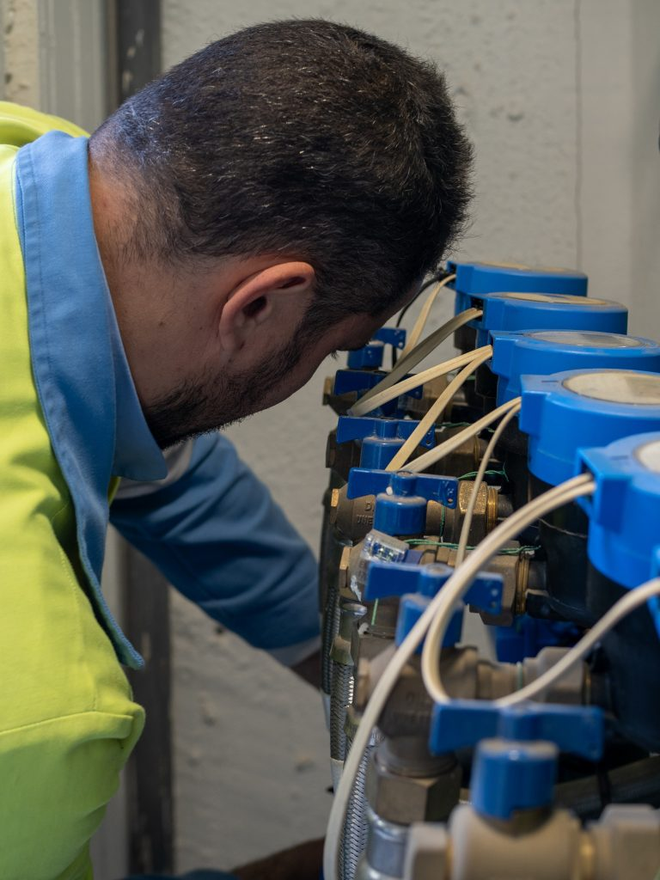
¿Qué hemos conseguido con el PERTE?
Analizar la situación real de la empresa frente a la digitalización
Plantear un objetivo concreto: eficiencia hídrica, cumplimiento normativo, cogobernanza, etc.
Identificar e implementar las necesidades: catálogo de activos, sensores, comunicaciones y herramientas
Implementar el proyecto: Comprar, instalar, … mantener (al menos 5 años)

Slide 7
¿Qué NO hemos conseguido con el PERTE?
Transformar la empresa ¿Por qué?
Las herramientas no cambian nada.
Lo que cambia las organizaciones es la forma en la que las personas trabajan.
No hemos diseñado un Plan de Transformación Digital
FOCO: Procesos → Personas → Tecnología (por ese orden)

Slide 8
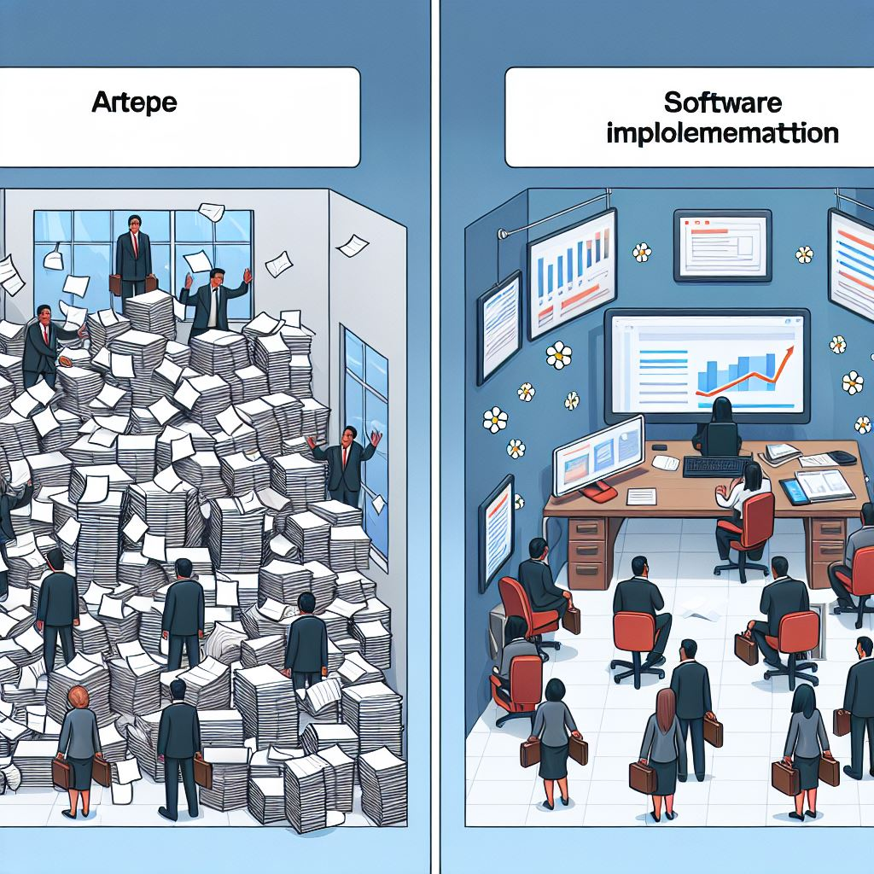
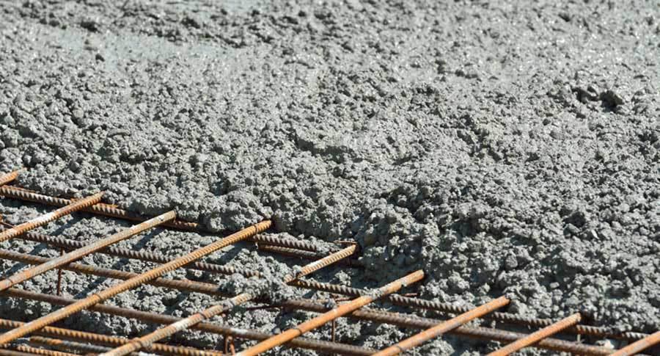
¿Por qué comenzar por los Procesos?
Cuando se digitaliza un proceso sin antes transformarlo, se corre el riesgo de:
Consolidar la estupidez
Hormigonar la ineficiencia

Slide 9
Dos tipos de proyectos en el PTD
Procesos Existentes
Nuevos procesos
Ejemplo: Gestión de Clientes
— Procesos retorcidos por años de modificaciones tarifarias
— Primero simplificar, luego digitalizar
— Replicar en herramientas del siglo XXI procesos del siglo XX no tiene sentido
Se puede conseguir otra experiencia de cliente→ Se debe analizar lo que se hace en otros sitios
Ejemplo: Tele-lectura + IA
— 24 medidas diarias por contador → imposible analizar sin IA
— Detectar fugas intradomiciliarias, consumos anómalos, patrones
— Avisar de incidencias puede robotizarse
Estas tareas no existían antes de la tele-lectura → Las capacidades de la herramienta ayuda a definir el nuevo proceso.

Slide 10
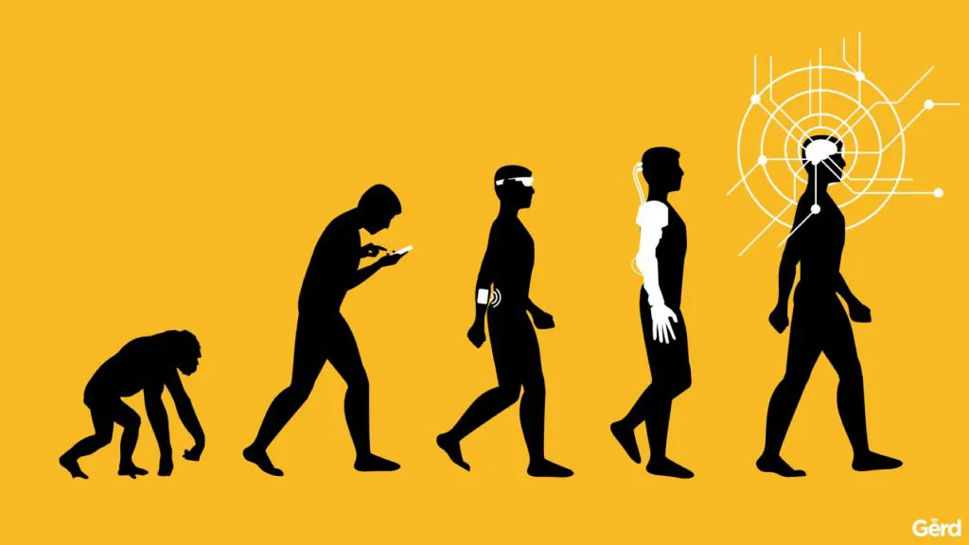
Transformación Digital
- Cultura Colaborativa.
- Integración de Sistemas.
- Integración de canales.
- Modelos de Negocio
basados en el dato.
- Procesos digitales.
- Gestión Agile.
USO DE DATOS
FOCO CLIENTES
- +
INNOVACIÓN
INTEGRACIÓN
PROVEEDORES
PROCESOS
CAMPEÓN
DIGITAL
COLABORACIÓN
INTEGRADA
HORIZONTALMENTE
INTEGRADA
VERTICALMENTE
NOVATO
DIGITAL
ANALÓGICA

Slide 11


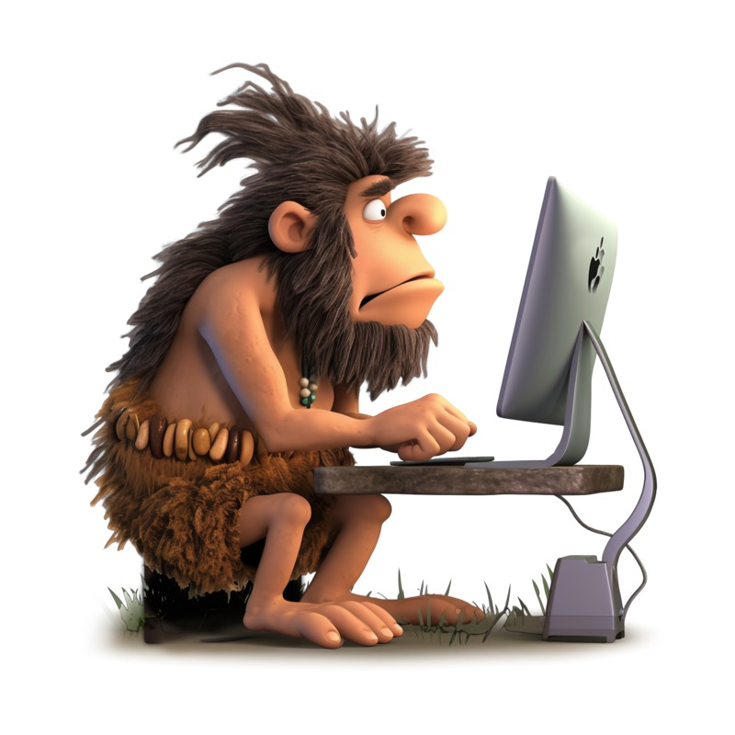
¿Cómo se vende la Eficiencia de la TD?
Transformación digital

Slide 12



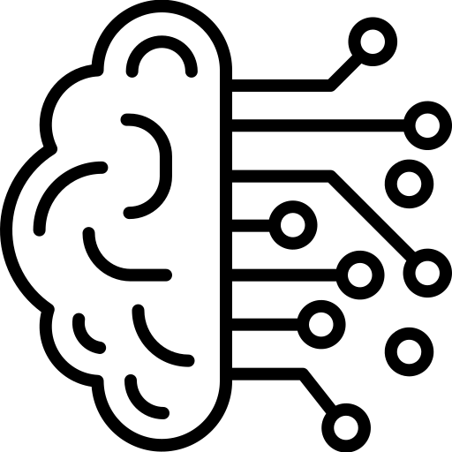




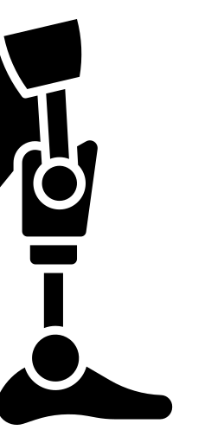
¿Cómo es en realidad el camino de la TD?
DIMENSIONAMIENTO CORRECTO
IMPLANTACIÓN DE UN SISTEMA DE CALIDAD
GESTIÓN POR PROCESOS
AUTOMATIZACIÓN SELECTIVA
MEJORA CONTINUA
TRANSFORMACIÓN DIGITAL
Notes:
INTELIGENTE COMBINACIÓN DEL PARADIGMA SINTÉTICO (FOCO EN EL TODO) Y EL ANALÍTICO (FOCO EN LAS PARTES)

Slide 13
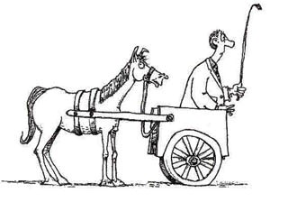
¿Cómo es en realidad el camino de la TD?
TECNOLOGÍA
LIDERAZGO
ORGANIZACIÓN
TRANSFORMACIÓN
DIGITAL

Slide 14

El PERTE nos ha dejado nuevos activos que gestionar
Tangibles — sensores, actuadores, comunicaciones, servidores
¿Tenemos plan de mantenimiento, calibración y sustitución?
Intangibles — datos, modelos, software, licencias
¿Quién es dueño del dato? ¿Cómo se garantiza su calidad y continuidad?
El reto presupuestario
La digitalización no puede suponer más tarifa — debe pagarse con la eficiencia que genera.
La digitalización proporciona datos objetivos para una gestión de activos realista.

Slide 15
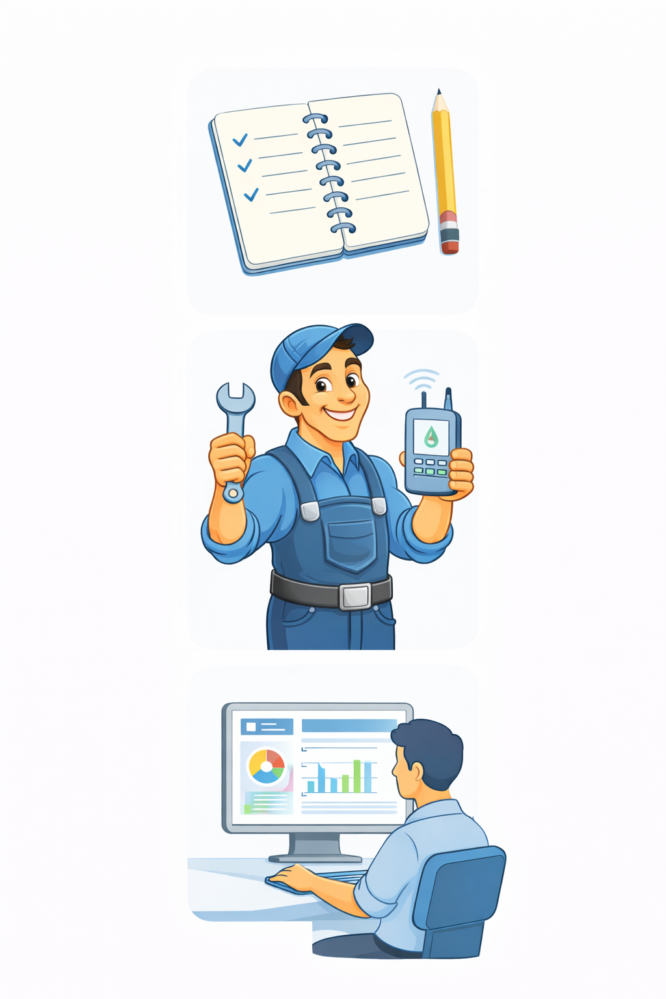
¿Qué queda por hacer?
Diseñar un Plan de Transformación Digital (PTD)
Visión de largo plazo e incremental, no proyectos aislados
Identificar y priorizar proyectos transformadores de la compañía
FOCO: Procesos → Personas → Tecnología (por ese orden)
Gestionar los nuevos activos digitales
Sensores y actuadores: mantenimiento preventivo y calibración
El dato como activo estratégico: calidad, gobernanza y seguridad
Construir capacidades internas
Cultura (no es sólo formación), cultura del dato, liderazgo digital
Reducción de dependencia tecnológica de proveedores externos

Slide 16
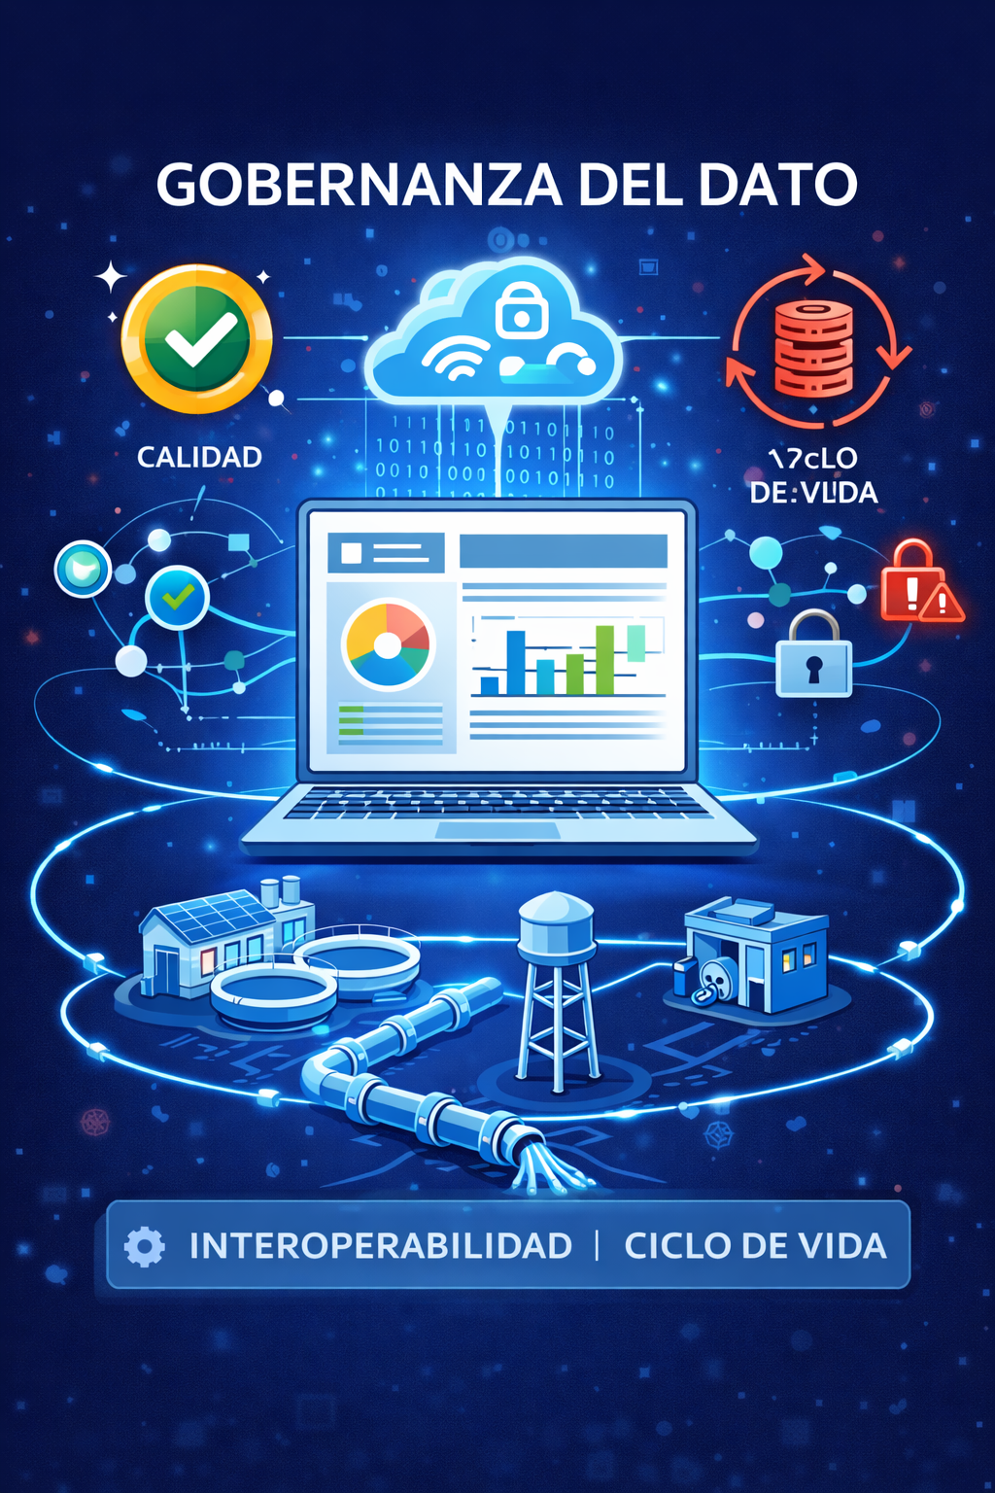
Gobernanza del dato: el nuevo activo estratégico
El dato requiere gobernanza
Responsables · calidad · ciclo de vida · seguridad
Sin gobernanza, más datos = más caos
Interoperabilidad con confederaciones para GIRH
Estándares abiertos: APIs, formatos comunes, ontologías del agua
El Ciclo del Agua es infraestructura crítica
Un ataque al SCADA es un ataque a la salud pública
Normativa NIS2: ya es una obligación legal

Slide 17
IA en el CIA: La nueva revolución
Cuatro capacidades clave
Predecir
Demanda · calidad del agua · fallos en activos · THM
a partir de datos históricos y actuales
Optimizar
Energía · reactivos · presiones · calidad de salida
complementa los sistemas clásicos de control
Detectar
Fugas · fraudes · contaminantes · errores en medidas
a partir de sensores distribuidos en la red
Decidir
Actuaciones · cortes · cuadrillas · tratamiento óptimo
la IA propone · el operador decide siempre

Slide 18
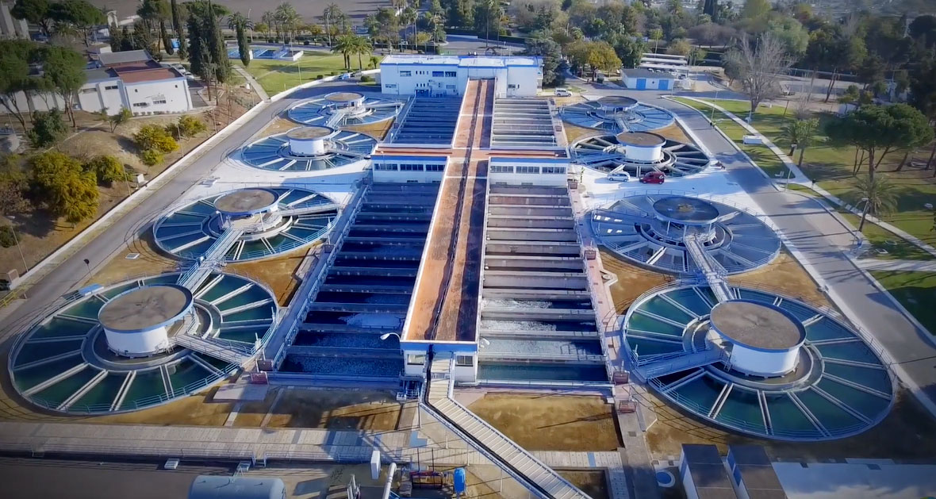
Aplicaciones de la IA a la gestión del agua
Tratamiento — ETAP
Distribución — red urbana
Predecir Demanda · THM · calidad a la salida · activos
Optimizar Reactivos · energía · circulación en depósitos
Detectar Contaminantes · errores en medidas · deficiencias
Decidir Selección del tratamiento · capacidad de producción
Predecir Demanda · calidad de consumo · activos
Optimizar Recloración · suministro · energía · presiones
Detectar Fugas · fraudes · intrusión · deterioro de calidad
Decidir Purgas · cuadrillas · reparación · cortes selectivos

Slide 19
La Inteligencia Artificial en el CIA: Desafíos y Consideraciones
Requisitos de partida
Solo tiene sentido si se dispone de un nivel de digitalización adecuado
La IA cambia los procesos.
Límites que no debemos cruzar
Sin autonomía: la IA asesora, el operador decide
Sin cajas negras: algoritmos explicables y auditables
Con supervisión humana siempre en la toma de decisiones
El contexto que nos obliga y nos ayuda
Nueva normativa UE 2024/1689: control obligatorio del uso de IA en infraestructuras críticas
Usar los modelos disponibles (hidrodinámicos, de procesos) como base
Las capacidades LLM facilitarán la adopción — el operador tendrá un nuevo asistente

Slide 20
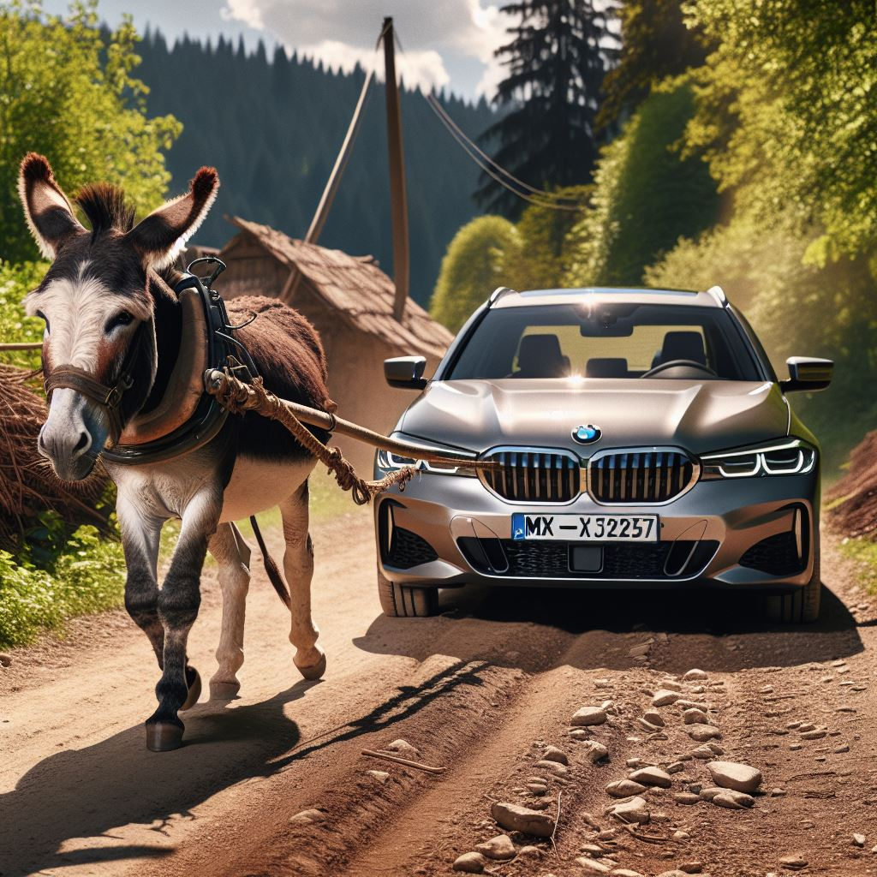
La Inteligencia Artificial en el CIA: Desafíos y Consideraciones
La digitalización y la IA requieren de nuevos RRHH: O se organiza bien, o no supondrá una mejora
Nuevos procesos y nueva organización
Definir un objetivo
Definir nuevos roles
Cambios de responsabilidades
Capacitar RRHH
En grandes organizaciones permite especialización
Cambios en la organización
Ciertas decisiones se toman en otro lugar por otro responsable.

Slide 21
Oportunidades Surgidas con el PERTE
Transformación de los procesos
La Transformación Digital permite cambiar la forma de hacer las cosas y quién las hace.
Dedicarnos a lo que importa
Dedicar a la IA a analizar grandes volúmenes de información.
Supervisar el proceso de toma de decisiones por técnicos y operarios.
La IA combinada con la digitalización acelera la transformación del CIA de forma exponencial
Cuantos más datos tengamos y más decisiones tomemos, mejor aprenderá el sistema.

Slide 22
Conclusiones
La aplicación de la digitalización sistemática y la IA a la gestión del CIA reportará grandes beneficios en términos de eficiencia y efectividad.
La IA proporciona nuevos servicios. El reto es adaptarlos a la realidad de cada operador:
A sus RRHH
A su realidad financiera
A sus infraestructuras
El reto para los gestores CIA está relacionado con la Transformación Digital de sus procesos y la capacitación de sus RRHH ante esta revolución tecnológica.
Si no se transforman los procesos, las nuevas herramientas incrementarán la carga trabajo.
Lo interesante y los difícil comienza cuando se acabe el PERTE!

Slide 23
¡ Gracias !
Arteixo, 16 de abril de 2026
Catedrático de Universidad
Universidad de Sevilla

